Slide 1


Microsoft Azure Cognitive Services を Python で使ってみる
URL: https://www.kkaneko.jp/cc/azure/index.html
金子邦彦

Slide 2
アウトライン
Microsoftアカウントの作成
新しいメールアドレスを取得することも可能
無料 Azure アカウントの作成
クレジットカードが必要
各自でよく確認すること
3. Microsoft Azure ポータルを開く
4. Microsoft Azure Computer Vision の「デモ」をみてみる
5. Microsoft Azure Cognitive Services の購読（サブスクライブ）
6. 使ってみる

Slide 3
1. Microsoftアカウントの作成

Slide 4
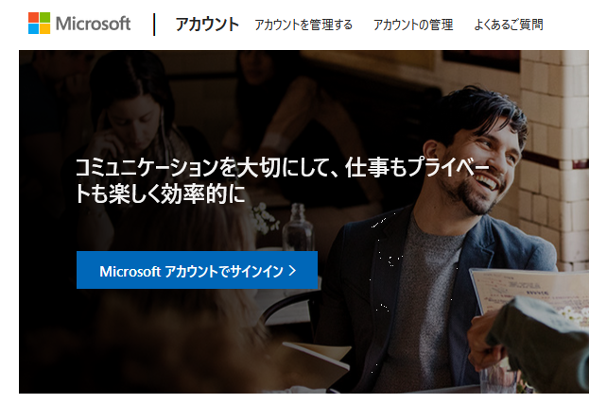
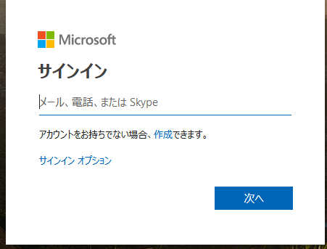
Microsoftアカウントの作成
① Microsoftアカウントの Web ページを開く
https://account.microsoft.com
②「Microsoft アカウントでサインイン」 を選択して、「作成」を選択

Slide 5
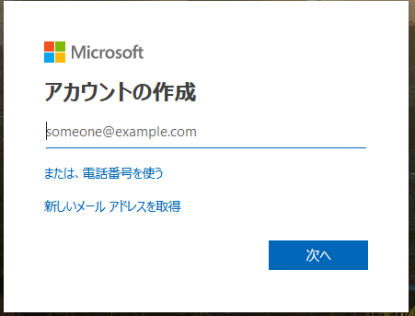
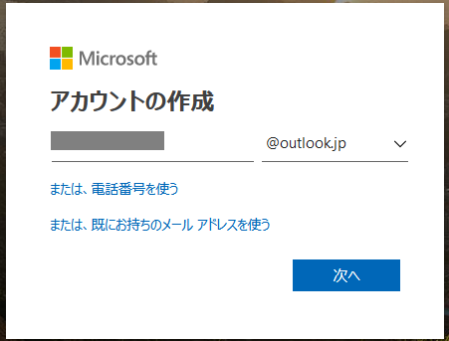
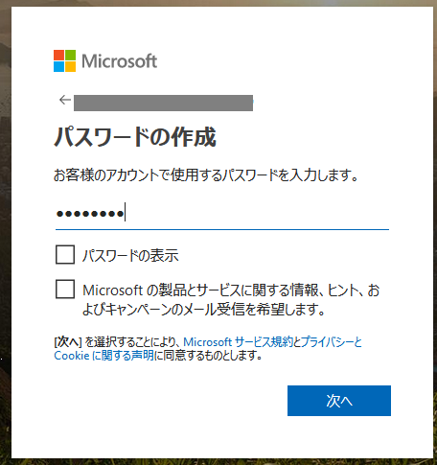
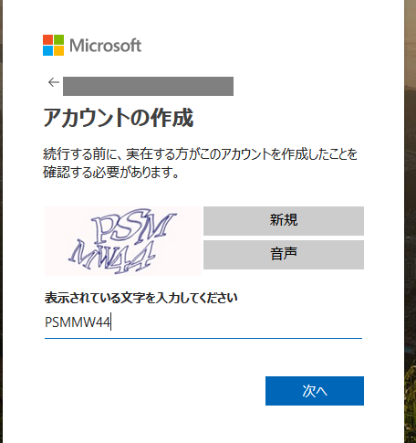
③ Microsoft アカウントの作成で，新しいメールアドレスを取得したい場合
新しいメールアドレスを入れる．すでに他の人に
使われていなければ，取得できる
取得したメールアドレス
はあとで使うので
覚えておく
パスワードの設定
アカウントの作成

Slide 6
2. 無料 Azure アカウントの作成

Slide 7
無料 Azure アカウント
無料で，Microsoft Azure の機能を試用するためのアカウント
住所や，クレジットカードの登録が必要
利用期間の期限あり
「今すぐ購入する」などをクリックすると，有料版にアップグレードされ，全機能を使える

Slide 8
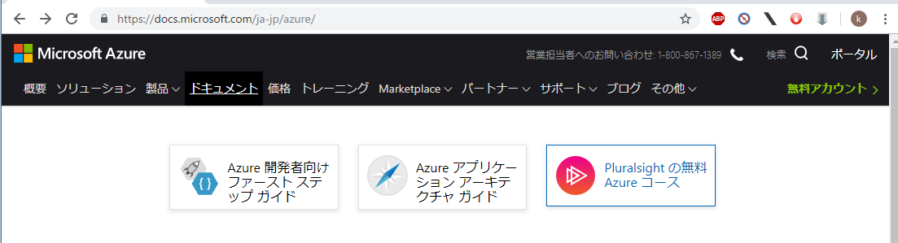
無料 Azure アカウントの作成
① Web ブラウザで，Microsoft Azure の Web ページを開く
② 「無料アカウント」をクリック
https://docs.microsoft.com/ja-jp/azure/

Slide 9
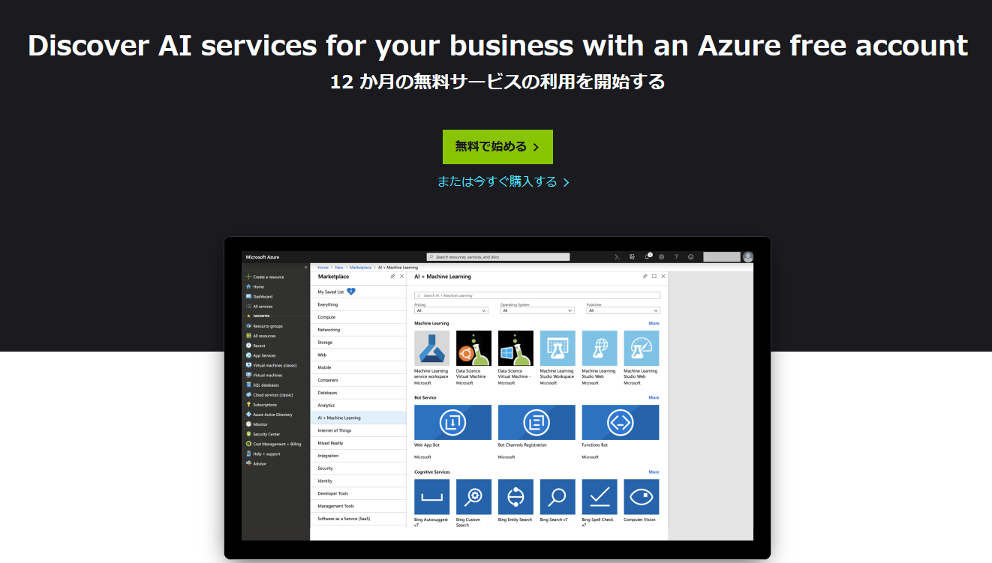
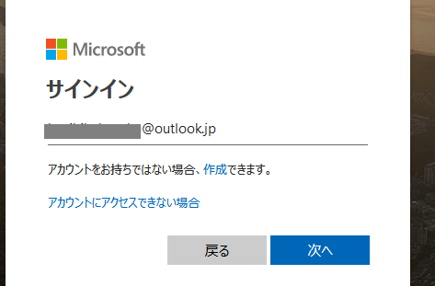
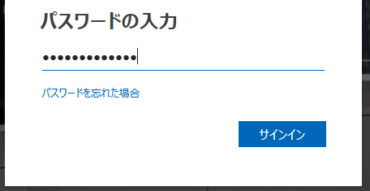
③ 「無料で始める」を選ぶ
④ Microsoftアカウントでサインインする．メールアドレスとパスワードを入れる

Slide 10
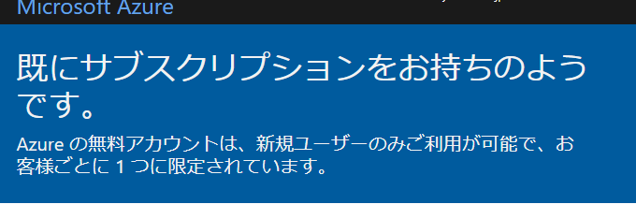
※ サインインした直後，すでに，
無料 Azureアカウントを作成済みの場合には，
次のように表示される．
操作を止め，Web ブラウザを閉じる

Slide 11
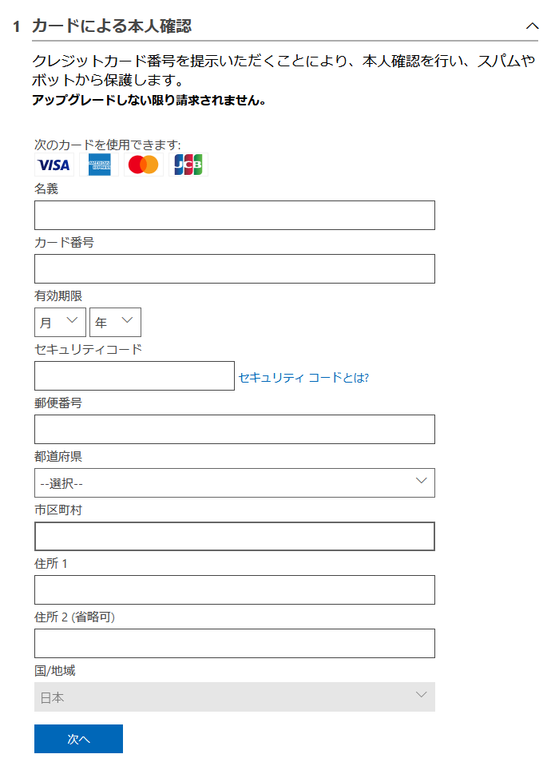
⑤ 表示をよく確認する．同意できる場合に限り，クレジットカード，住所の情報を登録する．
業務等で使うとき，「個人」の情報を登録するのはふさわしくないという考え方もある

Slide 12
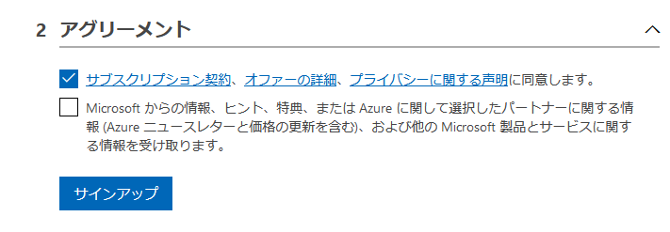
⑥ 記載の条項を必ず確認する

Slide 13
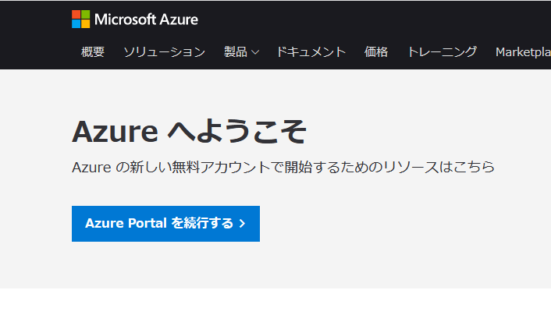
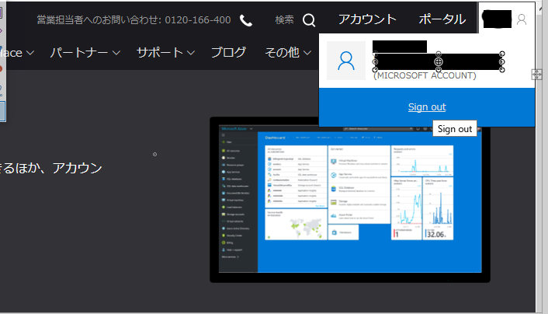
⑦ 無料 Azure アカウントの作成が終了すると，
ようこそ画面に変わる
⑧ Microsoftアカウントでサインインしているのを，一度サインアウトする

Slide 14
3. Microsoft Azure ポータルを開く

Slide 15
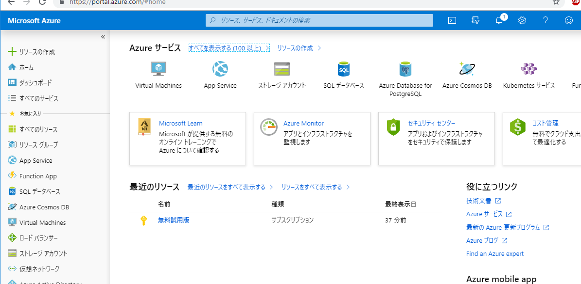
Microsoft Azure ポータル
さまざまなサービスの利用のためのポータル
Azureアカウントが必要

Slide 16
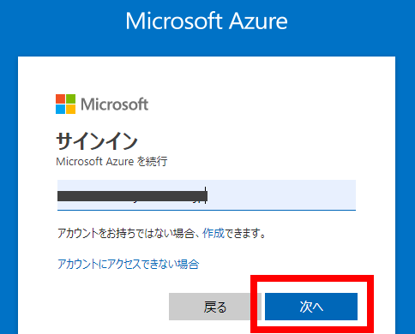
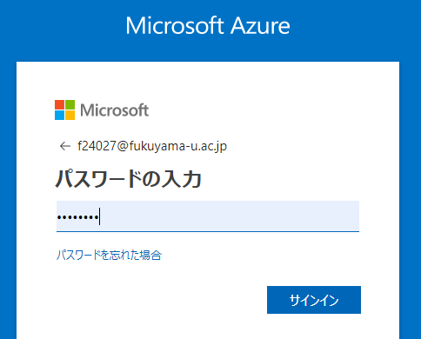
Microsoft Azure ポータルを開く
① Azure アカウントが作成できたことを確認するために，Microsoft Azure ポータルの Web ページを開く
https://portal.azure.com/
② Microsoftアカウントでサインインする．メールアドレスとパスワードを入れる

Slide 17
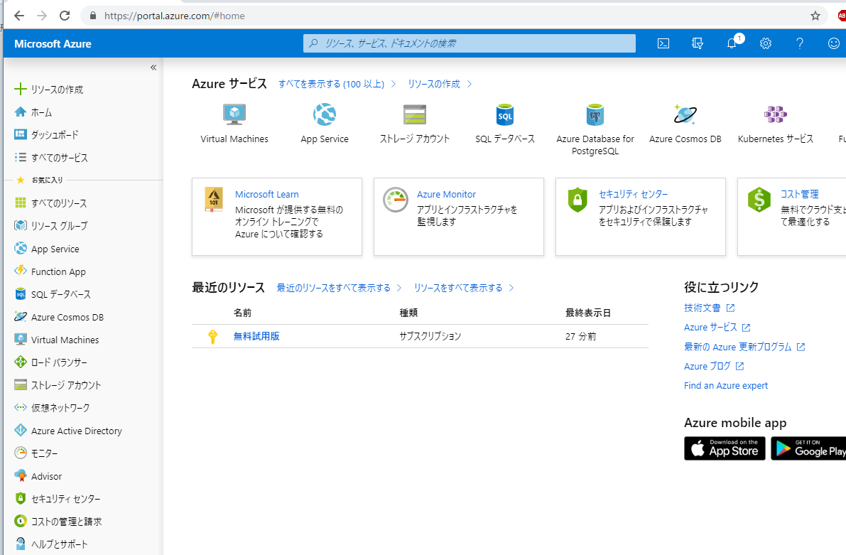
③「サインイン」が成功すると，画面が変わる

Slide 18
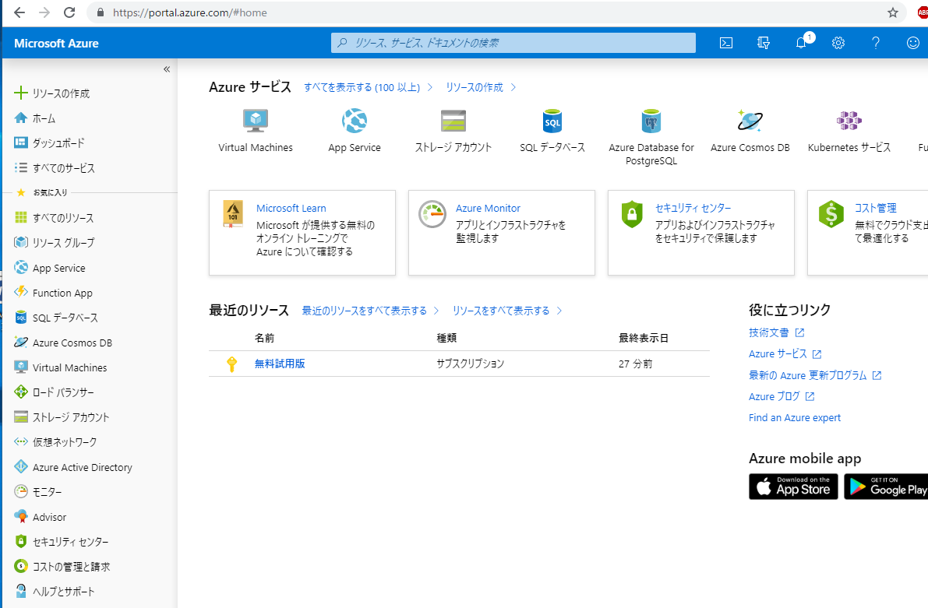
④ コスト管理および課金を確認するために，「コスト管理および課金に移動」をクリック

Slide 19
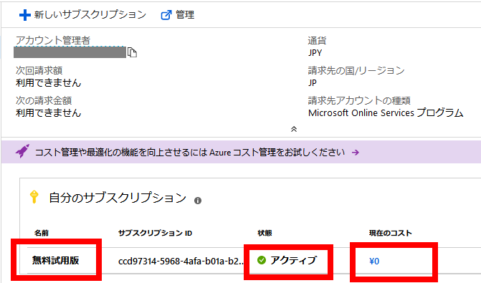
⑤ 画面が変わる．「無料試用版」，「アクティブ」，「\0」になっていることを確認
コスト管理および課金は，こまめに確認すること

Slide 20
4. Microsoft Azure Computer Vision の「デモ」をみてみる

Slide 21
Microsoft Azure Computer Vision に
サインインし，「デモ」をみてみる
① Web ブラウザで，Microsoft Azure Computer Vision の Web ページを開く
https://azure.microsoft.com/ja-jp/services/cognitive-services/computer-vision/

Slide 22
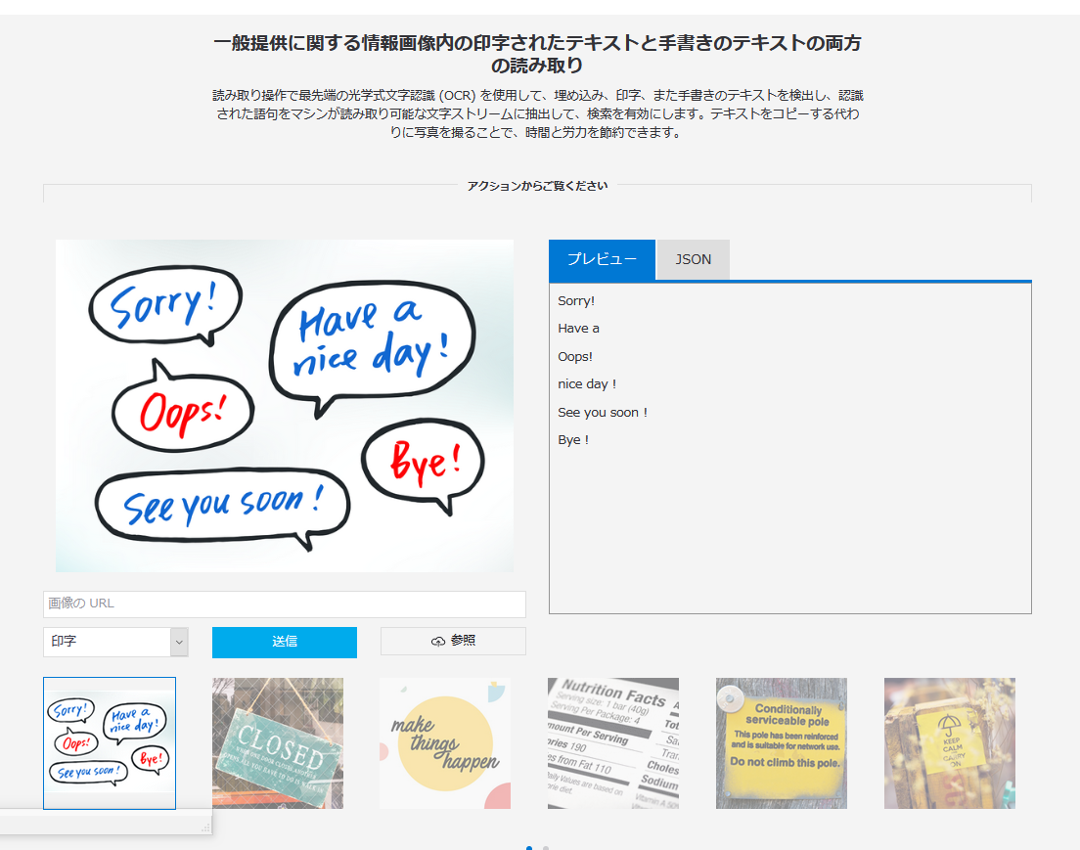
② スクロールし，「一般提供に関する情報画像内の印字されたテキストと手書きのテキストの両方の読み取り」を見る

Slide 23
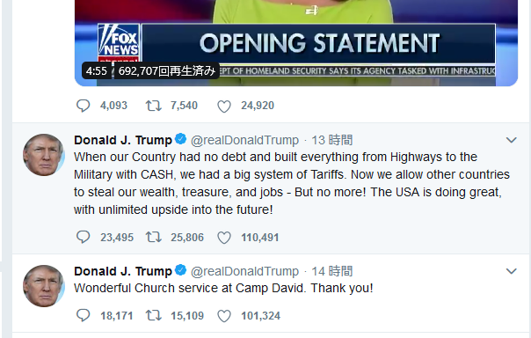
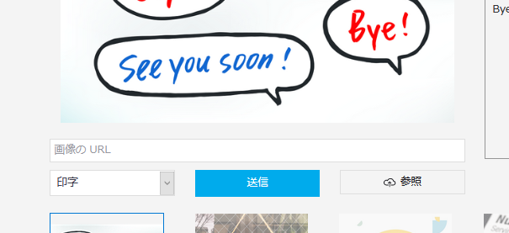
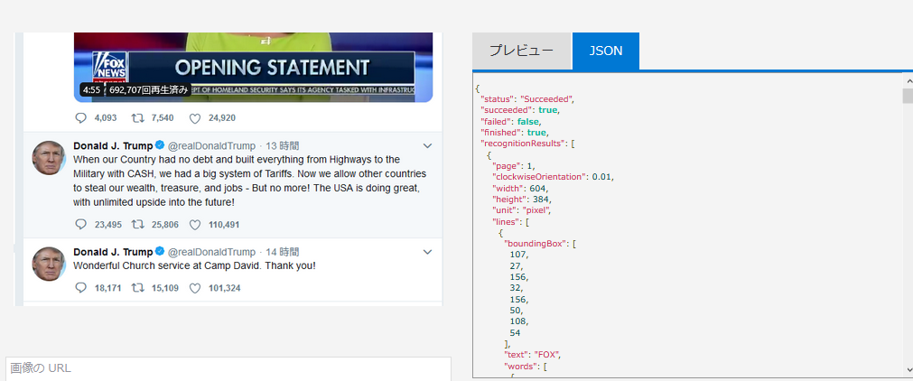
③ 画像ファイルを準備し，アップロード
「参照」をクリックして，
画像をアップロード
画像ファイルの例
結果を確認（英語に対応．テキストの読み取り結果と位置が表示される）

Slide 24
5. Microsoft Azure Cognitive Services の購読（サブスクライブ）

Slide 25
Microsoft Azure Computer Vision の購読
ここでは，すでに作成済みのAzureアカウントを使用する
Microsoft Azure Computer Vision の購読（サブスクライブ）のために，次の設定を行う
項目 | 設定例
名前 | 分かりやすい名前
サブスクリプション | 無料試用版
場所 | （アジア太平洋）東日本 (japaneast)
価格レベル | SD
リソースグループ | 新規作成
リソースグループ名 | trial のような分かりやすい名前

Slide 26
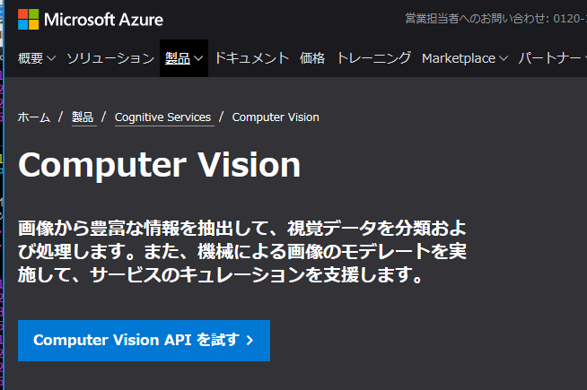
① Web ブラウザで，Microsoft Azure Computer Vision の Web ページを開く
https://azure.microsoft.com/ja-jp/services/cognitive-services/computer-vision/
② 「Computer Vision API を試す」をクリック

Slide 27
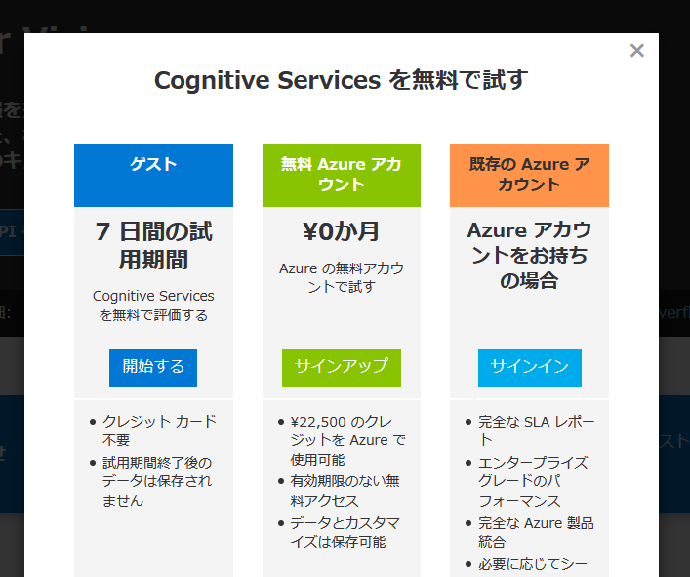
③すでに作成済みのAzureアカウントを使用したいので「既存の Azure アカウント」を選ぶ
④ Microsoftアカウントでサインインする．メールアドレスとパスワードを入れる

Slide 28
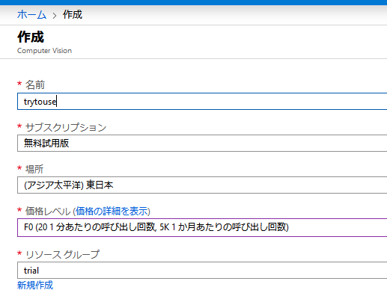
⑤ リソースグループを新規作成する
※ すでに，リソースグループを作成済みのときは，新規作成する必要はない

Slide 29
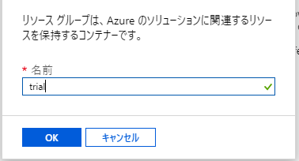
⑥ リソースグループ名を設定する

Slide 30
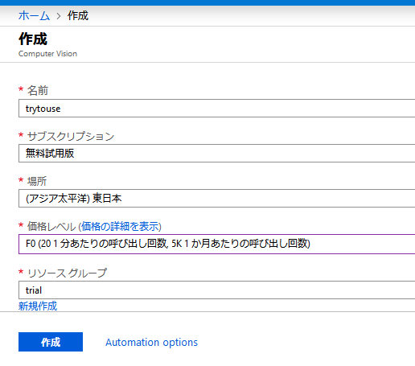
⑦ 名前，サブスクリプション，場所，価格レベルを設定．表示されている通知を確認．「作成」をクリック

Slide 31

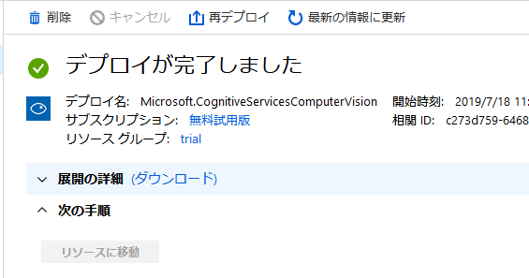
⑧ 処理が始まるので，しばらく待つ
⑨「デプロイが完了しました」と表示されるので確認する．サブスクリプションが「無料試用版」になっていることも確認する

Slide 32
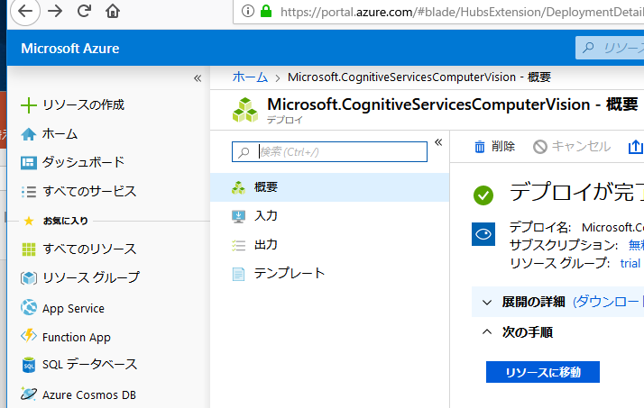
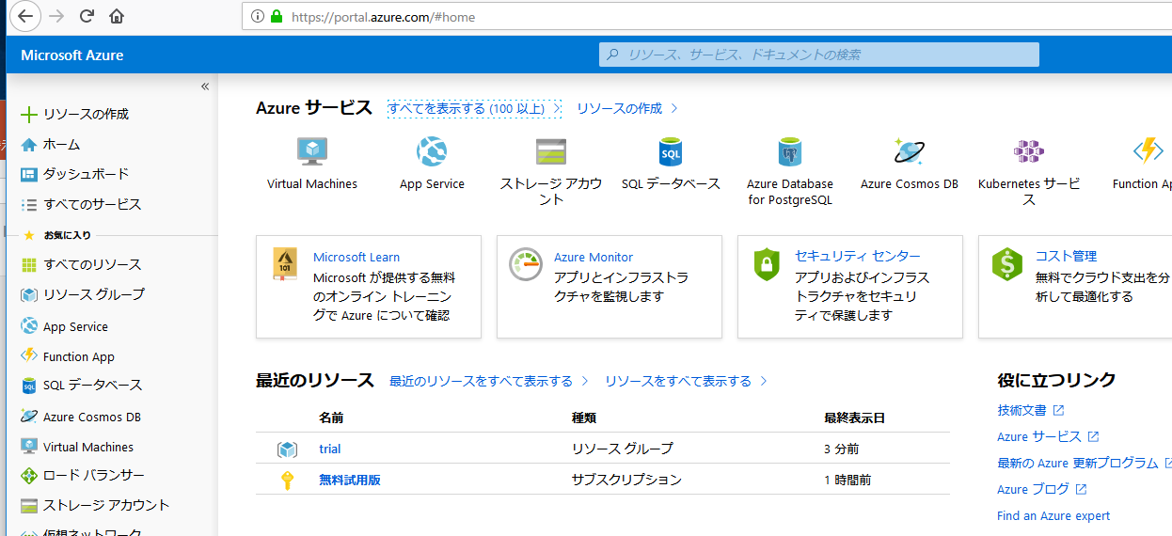
⑩ 「ホーム」をクリックする．
⑪ Microsoft Azure ポータルの画面に変わるので確認

Slide 33
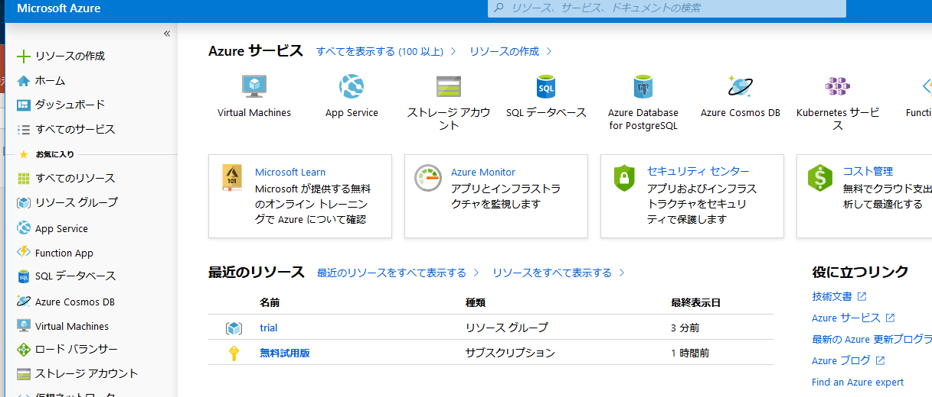
⑫ Microsoft Azure ポータルの画面で，いま作成したリソースグループをクリックする．

Slide 34
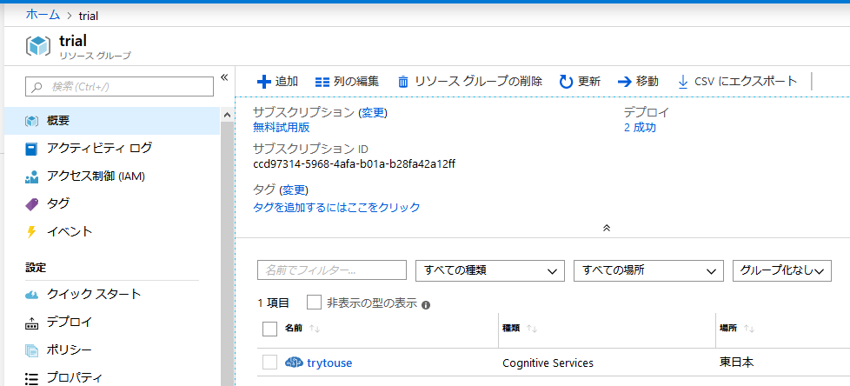
⑬ 画面が変わる．いま作成した購読（サブスクリプション）の名前をクリックする．

Slide 35
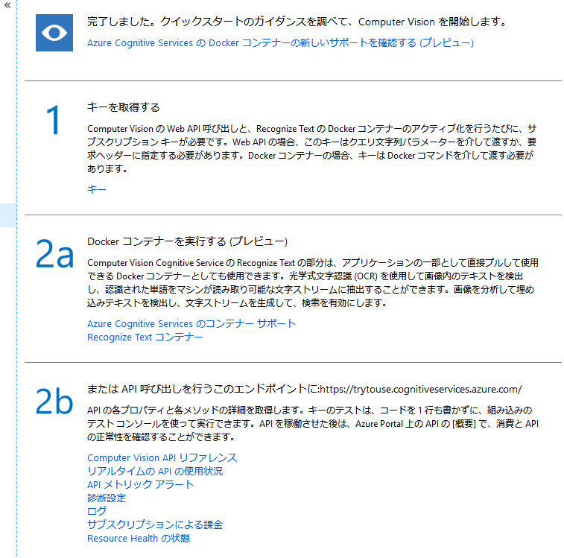
⑭ APIキーを取得するために「キー」をクリックする

Slide 36
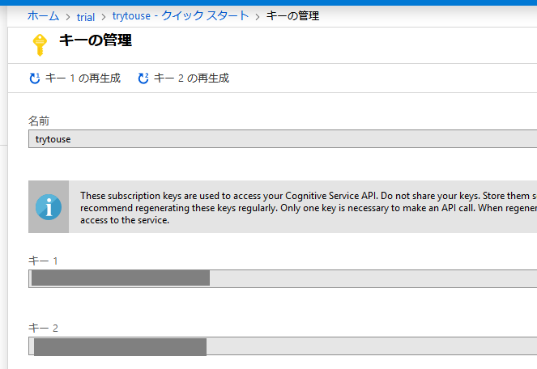
⑮ Microsoft Cognitive Service の APIキーが表示されるので確認する．
他の人に教えてはいけない

Slide 37
6. 使ってみる

Slide 38
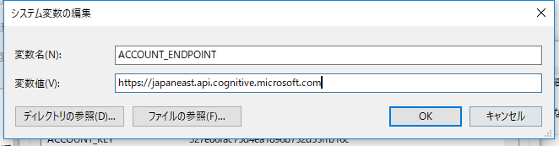
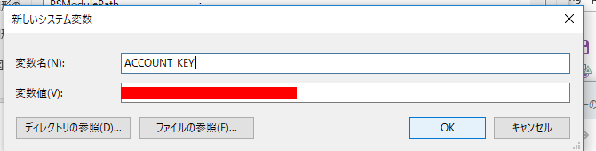
① 前準備として，環境変数を設定する
変数 ACCOUNT_ENDPOINT
値 https://japaneast.api.cognitive.microsoft.com
変数 ACCOUNT_KEY
値 APIキー

Slide 39
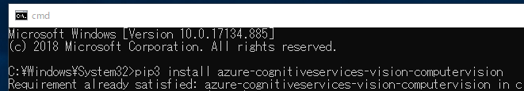
② 前準備として，
SDK のインストール（Windowsパソコンでの操作）
pip3 install azure-cognitiveservices-vision-computervision
※ ラズベリーパイを使うときは，
sudo pip3 install azure-cognitiveservices-vision-computervision

Slide 40
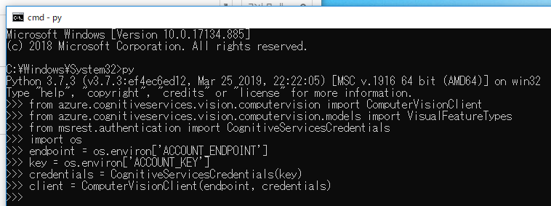
③ Python システムを起動
Windows パソコン：「py」
ラズベリーパイ: 「python3」
④ 次のページのプログラムを実行
※ ④ ，⑤では，https://docs.microsoft.com/ja-jp/azure/cognitive-services/computer-vision/quickstarts-sdk/python-sdk の中のプログラムを使用

Slide 41
from azure.cognitiveservices.vision.computervision import ComputerVisionClient
from azure.cognitiveservices.vision.computervision.models import VisualFeatureTypes
from msrest.authentication import CognitiveServicesCredentials
import os
endpoint = os.environ['ACCOUNT_ENDPOINT']
key = os.environ['ACCOUNT_KEY']
credentials = CognitiveServicesCredentials(key)
client = ComputerVisionClient(endpoint, credentials)

Slide 42
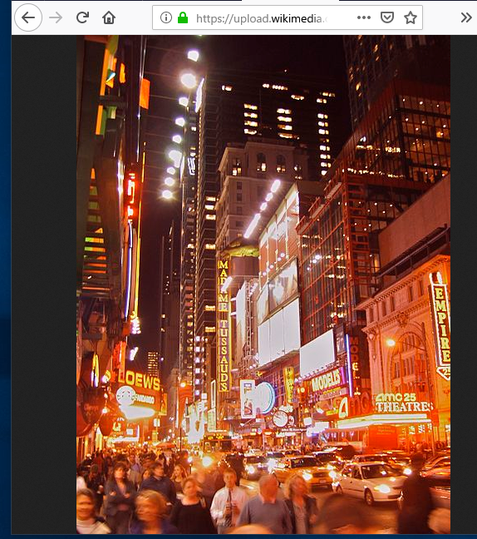
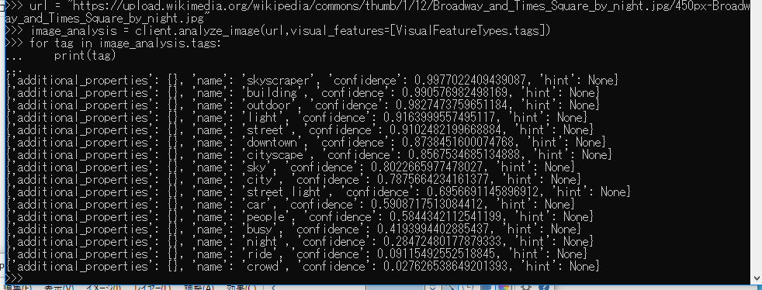
⑤ 引き続き，次のプログラムを実行する
url = "https://upload.wikimedia.org/wikipedia/commons/thumb/1/12/Broadway_and_Times_Square_by_night.jpg/450px-Broadway_and_Times_Square_by_night.jpg"
image_analysis = client.analyze_image(url,visual_features=[VisualFeatureTypes.tags])
for tag in image_analysis.tags:
print(tag)

